Slide 1
CSS Basic #2
Embedded Style Sheet, Linked Style Sheet, dan Selectors

Slide 2
Embedded & Linked style sheet
Penulisan Style dengan cara embedded style sheet
Penulisan Style dengan cara linked style sheet
Selector
  Element/Tag Selector
  Class Selector
  ID Selector
  Pseudo Class Selector
  Child Selector

Slide 3
Penulisan Style dengan Cara Embedded Style Sheet
Embedded Style Sheet → ditulis di dalam tag style pada file HTML.
Penulisan style:
<style>
Selector1 { attribute1:value; attribute2:value; ….dst;}
Selector2 { attribute1:value; attribute2:value; ….dst;}
….dst
</style>

Slide 4
Penulisan Style dengan Cara Embedded Style Sheet
<!DOCTYPE html>
</html>
<head>
<style>
body {background:blue; color:yellow; margin-left:0.5in;}
h1 {font-size:18pt; color:#FF0000;}
p {font-size:12pt; font-family:arial; text-indent:0.5in;}
</style>
</head>
<body>
<h1>Judul ini berukuran 18 dengan warna merah!</h1>
<p>Tag P ini memiliki style font arial 12pt</p>
<p>Yang perlu diperhatikan juga bahwa tag body disini memiliki style dengan margin kiri 0.5 inch dan warna background kuning</p>
</body>
</html>

Slide 5
Penulisan Style dengan Cara Linked Style Sheet
Linked style sheet → ditulis pada file terpisah (.css), kemudian file tersebut di link ke file dokumen HTML yang akan menggunakan style sheet tersebut.
file.css
Selector1 { attribute1:value; attribute2:value; ….dst;}
Selector1 { attribute1:value; attribute2:value; ….dst;}
….dst
file.html
<head>
<link rel="stylesheet" href="file.css" />
</head>

Slide 6
Penulisan Style dengan Cara Linked Style Sheet
file.css
body { background-color:blue; color:yellow; margin-left:0.5in; }
h1 { font-size:18pt; color:red; }
p { font-size:12pt; font-family:arial; text-indent:0.5in; }
<!DOCTYPE html>
</html>
<head>
<link rel="stylesheet" href="file.css" />
</head>
<body>
<h1>Judul ini berukuran 18 dengan warna merah!</h1>
<p>Tag P ini memiliki style font arial 12pt</p>
<p>Yang perlu diperhatikan juga bahwa tag body disini memiliki style dengan margin kiri 0.5 inch dan warna background kuning</p>
</body>
</html>
file.html

Slide 7
Penulisan Style
body {
background-color:blue;
color:yellow;
margin-left:0.5in;
}
h1 {
font-size:18pt;
color:red;
}
CSS Syntax:
selector → element (tag HTML) / class / id dari elemen yang ingin tentukan tampilannya.
atribut → property dari selector yang akan diubah nilainya.
selector {
attribute: value;
…
}

Slide 8
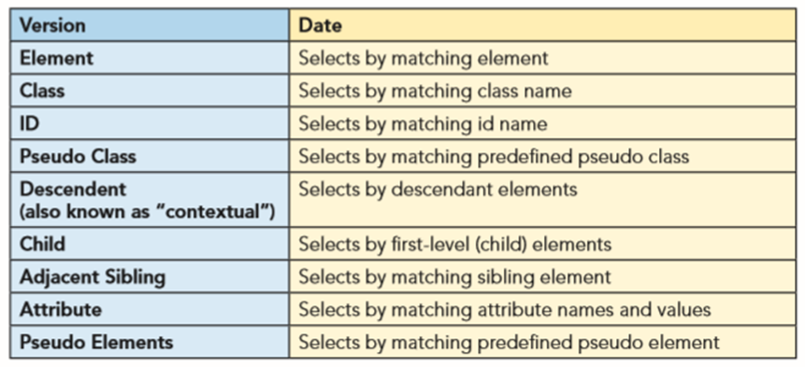
Selectors

Slide 9
Selectors
Element/Tag Selector
Penulisan:
Contoh:
<nama_tag> {
attribute: value;
…
}
h1 {
font-size:18pt;
color:red;
}

Slide 10
Element/Tag Selector
Contoh
fileDokumen.html
file.css
<!DOCTYPE html>
<html>
<head>
<link rel="stylesheet" href="file.css" />
</head>
<body>
<h1>Judul ini berukuran 18 dengan warna merah!</h1>
<p>Format tag P: ukuran font 12 point, tipe font Arial & indent 0.5in </p>
<p>Format tag body: background- color biru, color kuning, margin kiri 0.5in </p>
</body>
</html>
body {
background:blue;
color:yellow;
Margin-left:0.5in;
}
h1 {
font-size:18pt;
color:#FF0000;
}
p {
Font-size:12pt;
Font-family:arial;
Text-indent:0.5in;
}

Slide 11
Selectors
Class Selector (.)
Penulisan:
Contoh:
.<nama_class> {
attribute: value;
…
}
.judul {
font-size:18pt;
color:red;
}

Slide 12
Class Selector
Contoh
fileDokumen.html
file.css
<!DOCTYPE html>
<html>
<head>
<link rel="stylesheet" href="file.css" />
</head>
<body>
<h1>Judul ini berukuran 18 dengan warna merah!</h1>
<p class="kiri">Format class kiri: rata kiri dan color blue </p>
<p class="kanan">Format class kanan: rata kanan dan color purple</p>
</body>
</html>
.kiri {
text-align: left;
color:blue;
}
.kanan {
text-align: right;
color:purple;
}

Slide 13
Selectors
ID Selector
Penulisan:
Contoh:
#<id> {
attribute: value;
…
}
#simpan {
font-size:18pt;
color:red
}

Slide 14
ID Selector
Contoh
fileDokumen.html
file.css
<!DOCTYPE html>
<html>
<head>
<link rel="stylesheet" href="file.css" />
</head>
<body>
<h1>Judul ini berukuran 18 dengan warna merah!</h1>
<p id="teks1">Format id teks1: rata kiri dan color blue </p>
<p id="teks2">Format id teks2: rata kanan dan color purple</p>
</body>
</html>
#teks1 {
text-align: left;
color:blue;
}
#teks2 {
text-align: right;
color:purple;
}

Slide 15
CSS – Contoh: Membuat HighLight
<!DOCTYPE html>
<html lang="en">
<head>
<title>latihanKelas_3e – Highlight</title>
</head>
<link rel="stylesheet" href="latihanKelas_4a.css" />
<body>
<h1 id="cth1">Membuat HighLight dengan CSS</h1>
<p>
<span class="highlight">This is a text.</span> This is a text. This is a text. This is a text. This is a text. This is a text. This is a text. This is a text. This is a text.
<span class="highlight">This is a text.</span>
</p>
</body>
</html>
latihanKelas_4a.css
.highlight {
background-color: yellow;
font-weight: bold;
color: blue;
}

Slide 16
CSS – Contoh: Membuat Dropcap
<!DOCTYPE html>
<html lang="en">
<head>
<title>latihanKelas_3e – Highlight</title>
</head>
<link rel="stylesheet" href="latihanKelas_4b.css" />
<body>
<h1 id="cth1">Membuat HighLight dengan CSS</h1>
<span class="dropcap">c</span> <span class="normal"> ascading Style Sheet</span>,
Salah satu fasilitas yang diberikan untuk pemrograman HTML sehingga pengaturan / disain tampilan web-page menjadi lebih baik. CSS dapat didefinisikan langsung pada tag HTML yang bersangkutan, atau dedefinisikan pada area head atau dibuat pada file terpisah.
CSS dapat didefinisikan langsung pada tag HTML yang bersangkutan, atau dedefinisikan pada area head atau dibuat pada file terpisah.
</body>
</html>
latihanKelas_4b.css
body {
text-align: justify;
}
.dropcap {
font-size: xx-large;
font-weight: bolder;
color: blue;
text-transform: capitalize;
float: left;
}
.normal {
font-size: medium;
color: blue;
}

Slide 17
Selesai

Slide 18
Referensi
Augury, et. al, “Cara mudah membuat web dengan penguasaan CSS dan HTML”, Andi Publishing, 2009.
Molly E. Holzschlag, “Core CSS: Part 2”, DZone Refcardz, Dzone Inc, 2008.

